Slide 1



SOUTENANCE FIN D’ETUDE
Manuel DASSI
Année 2024/2025
Industrialisation et optimisation d’une usine logicielle cloud-native cas de
General Electric HealthCare
Ecole PMN Expert Devops Sre - Titre RNCP Niveau 7

Slide 2
Sommaire
Contexte, enjeux et organisation GE HealthCare
Sujet et cadres
Problématique générale
Problématiques sous‑jacentes
Pistes de réponse à la problématique
Limites et retour critique
Conclusion

Slide 3





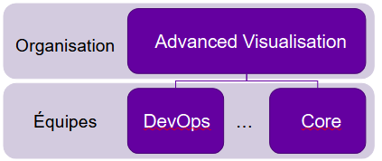
Contexte Hospitalier
Internationale - Imagerie médicale
Enjeux: fiabilité, sécurité des données, conformité, traçabilité
Equipe et Périmetre

Slide 4

GE HealthCare'

Slide 5

Sujet et cadre
Industrialisation et optimisation d’une usine logicielle cloud‑native chez GE HealthCare.

Slide 6
Problématique générale
Comment optimiser les pipelines d’intégration continue/déploiement continu et les protocoles de test dans un contexte de cloud privé hospitalier, soumis à de fortes contraintes réglementaires et techniques ?

Slide 7

Problématiques sous‑jacentes
Hétérogénéité et couplage des pipelines
Question: réduire et découpler les déploiement / retests ?
Traçabilité et conformité des versions
Question: aligner tags ↔ artefacts ↔ binaires ↔ notes de version (auditables) ?
Stabilité des environnements et coût opérationnel
Question: fiabiliser E2E et maîtriser stockage/ressources (images orphelines, pods terminés, artefacts obsolètes) ?

Slide 8


Plan d’action et Pistes de réponse
Étude de l’existant
Aspect Sécurité et recherche de vulnerabilités softwares
Comprendre la culture DevOps et le cloud privé hospitalier
Automatiser les tâches et
Optimiser l’observabilité
Fiabilisation des tests et optimisation des campagnes de Tests
Standardiser et optimiser
Conteneurisation et gestion des déploiements

Slide 9
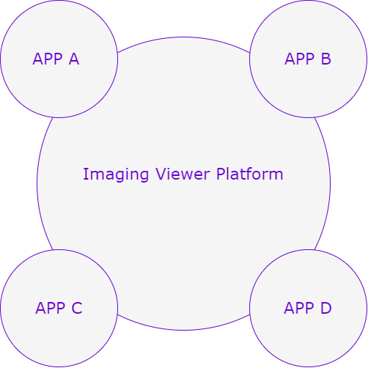
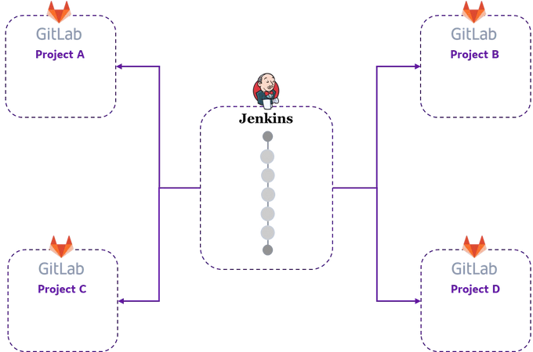


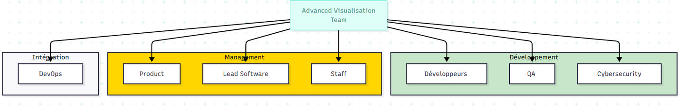
Étude de l’existant
Plateforme de Visualisation Médicale

Slide 10
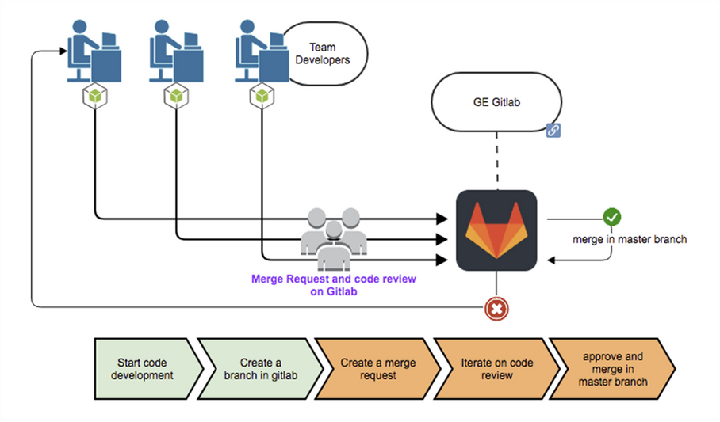
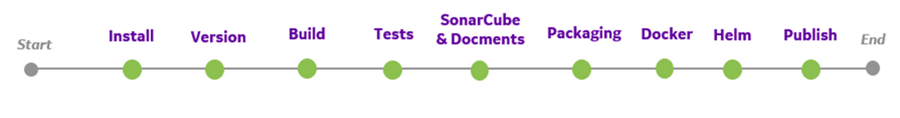
Étude de l’existant
L’ecosystème DEVOPS

Slide 11
Identification des Besoins
01
02
Une stratégie de gestion pipelines
Un processus de test en continu des versions.
03
04
Optimisation du reporting et des dashboards
Monitorer les métriques

Slide 12
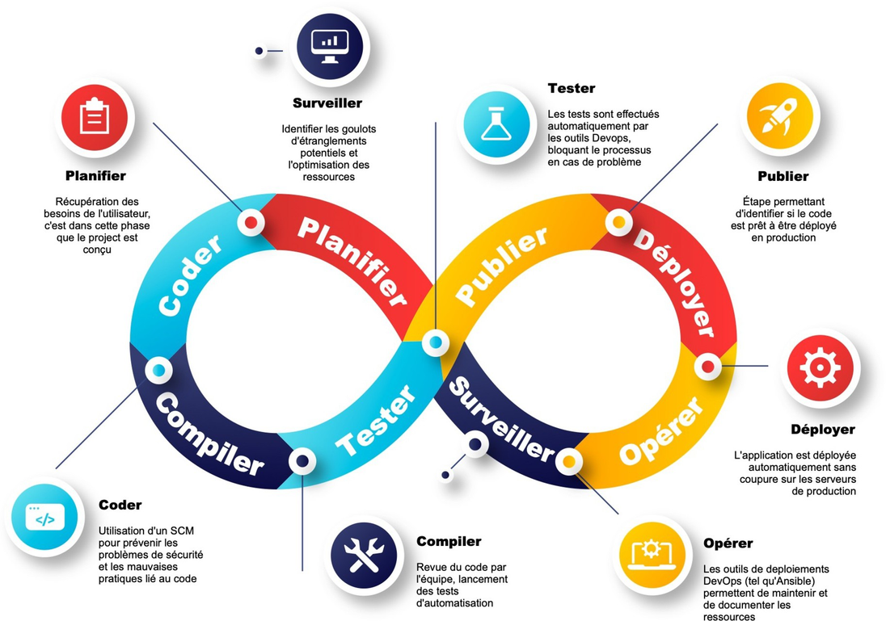
Comprendre la culture DevOps et le cloud privé hospitalier
Le cycle de vie

Slide 13
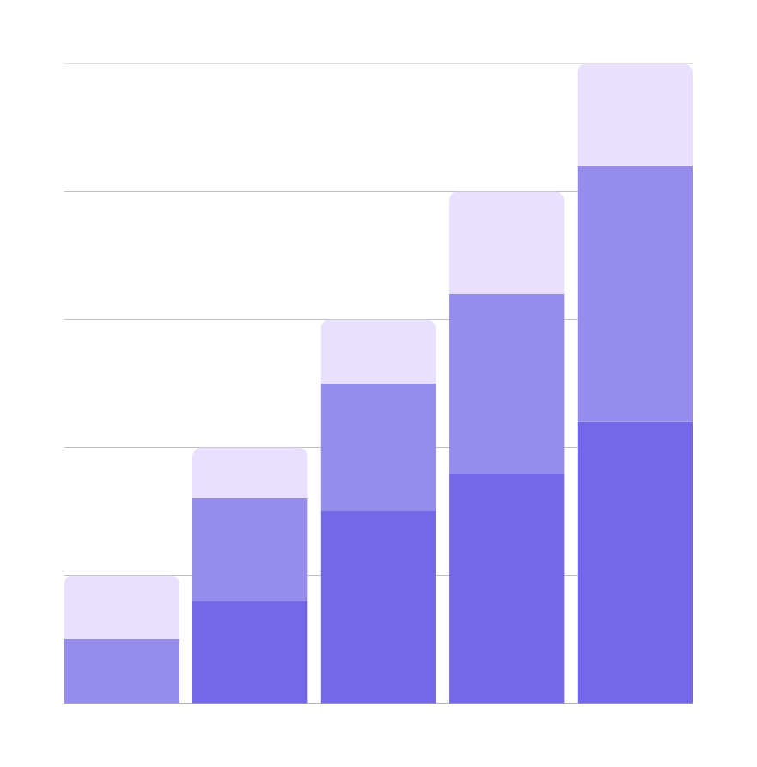
Standardisation et optimisation des pipelines CI/CD
Plusieurs environnements de déploiement
Staging
Développement
Performance
Plusieurs pipelines Jenkins
Pipelines de déploiement
Pipelines d’exécutions de tests
Pipelines de génération d’ISO

Slide 14
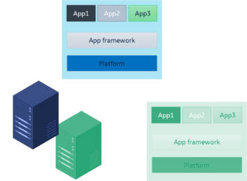


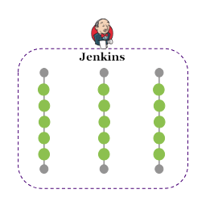
Optimiser les pipelines CI - CD
Jenkins

Slide 15
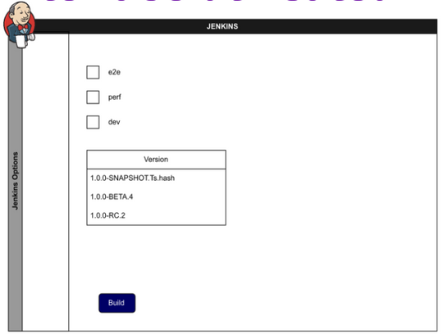
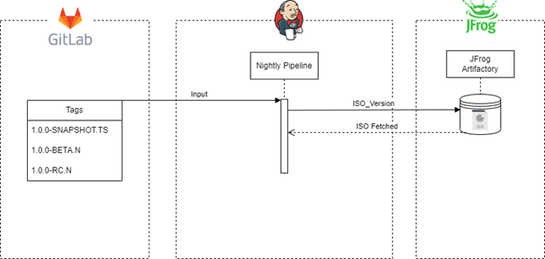
Pipeline Nightly
Diagramme d’exécution
Jenkins

Slide 16
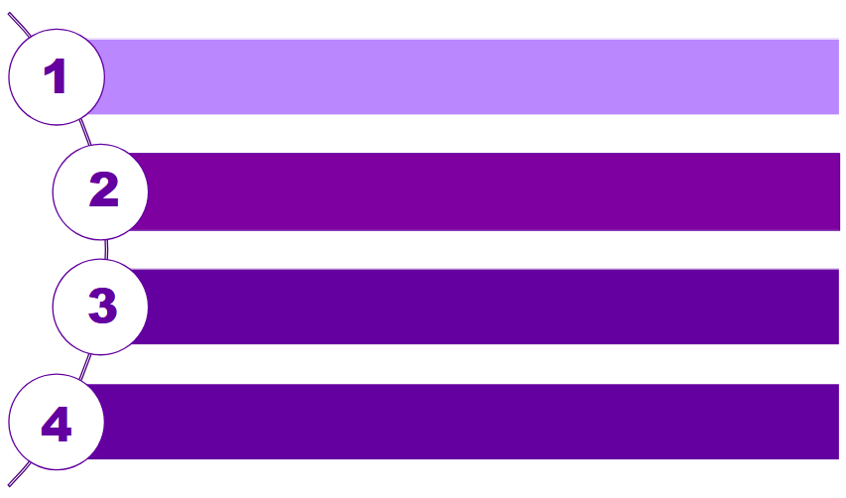
Améliorer les étapes de deploiement
Améliorer l’éxécution de la pipeline de test de 60%
Création des releases automatisées sur les
versions via api GITLAB
diagnostiquer rapidement les problèmes en prod
Optimisation du temps de build

Slide 17
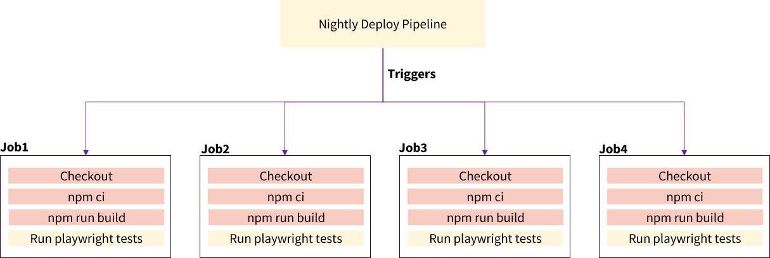
Optimisation des temps de préparation des tests en MET

Slide 18
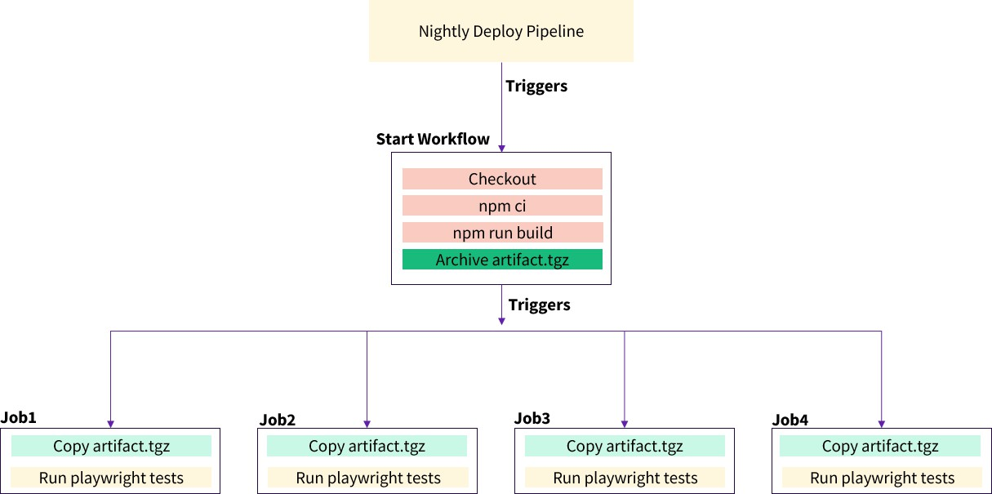
Optimisation des temps de préparation des tests en MET

Slide 19



Conteneurisation: principes et standards
Objectif: encapsuler appli + dépendances pour un comportement identique entre MET/Préprod/Prod.
Standards adoptés: Docker durci, tags conventionnels registre central (Artifactory).
Gouvernance: scans de sécurité systématiques, politiques de rétention et promotion contrôlée

Slide 20
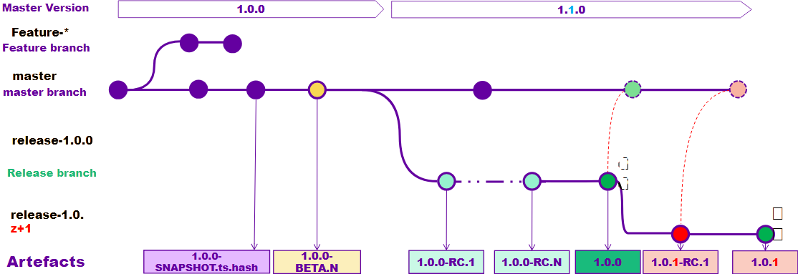
Faciliter la creation d’images et dépendances

Slide 21
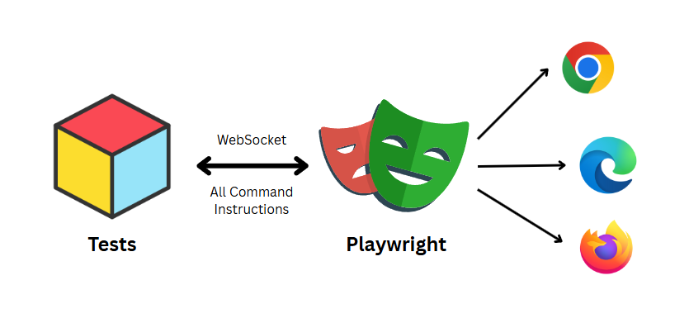
Stratégie E2E: Playwright sur parcours critiques
Cible: parcours métier critiques (E2E) avec Playwright;
Intégration JUnit pour l’outillage CI.
Fiabiliser l’exécution des tests Playwright, à stabiliser les timeouts et les dépendances, et à assurer une compatibilité multi-navigateurs. Egalement adapter les tests aux contraintes DevOps, en intégrant leur exécution dans les pipelines existants tout en optimisant la consommation de ressources et les temps de cycle.

Slide 22
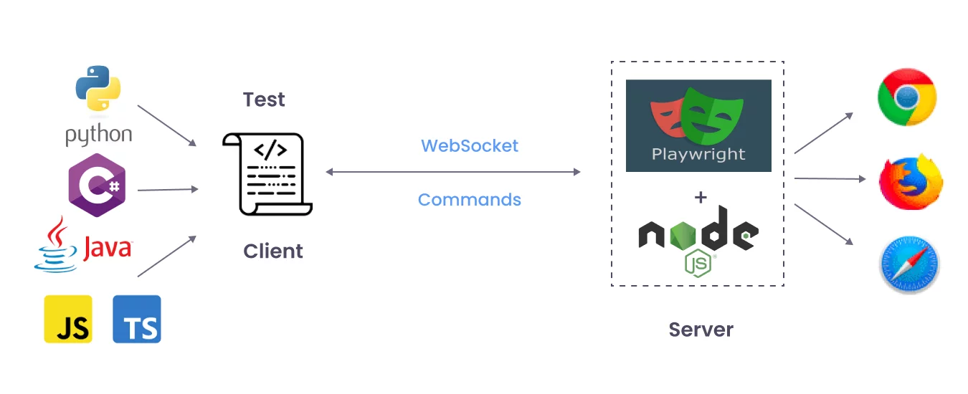
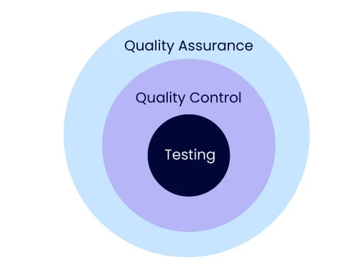
L’intégration dans Jenkins
Les nightly build

Slide 23
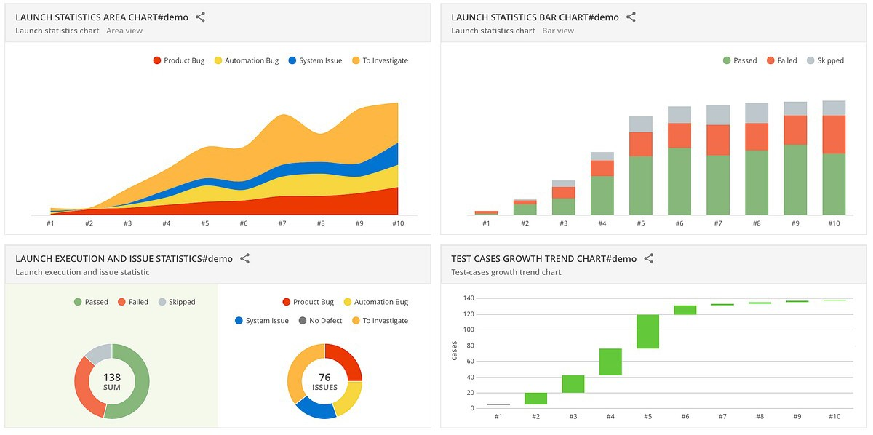

Fiabilisation des tests et optimisation des campagnes de Tests
Chart Visualisation d’états de tests E2E

Slide 24
Nous surveillons en continu les métriques d’exécution des tests afin de détecter tôt les régressions, objectiver la qualité et accélérer les décisions de mise en production. Le pilotage par indicateurs permet d’identifier les goulots d’étranglement et d’orienter les efforts de fiabilisation.
Taux de réussite des tests (pass rate)
Durée médiane d’exécution par campagne
Taux de flakiness — proportion de tests instables
Temps jusqu’au premier échec

Slide 25
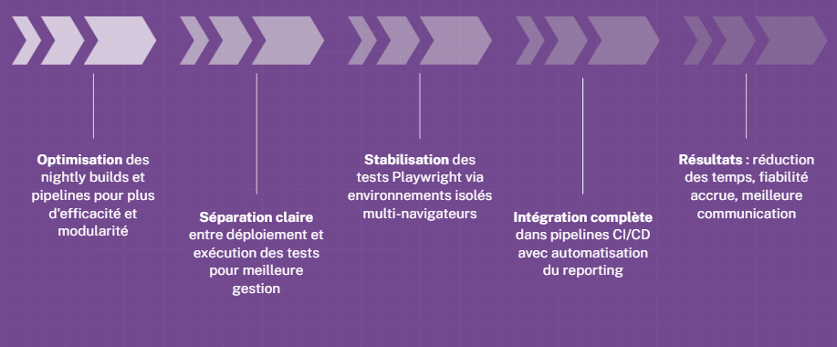

Slide 26
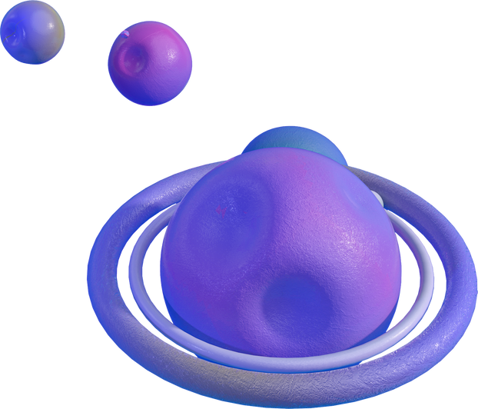

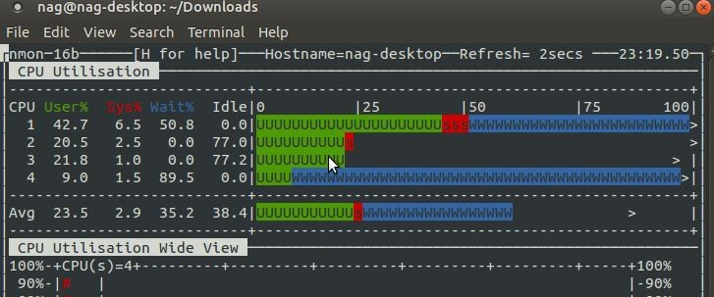
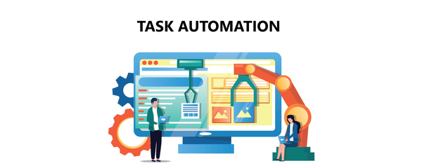
Automatiser les tâches et
Optimiser l’observabilité
Serveurs staging
Productions
Commande shell
SSH - Htop

Slide 27
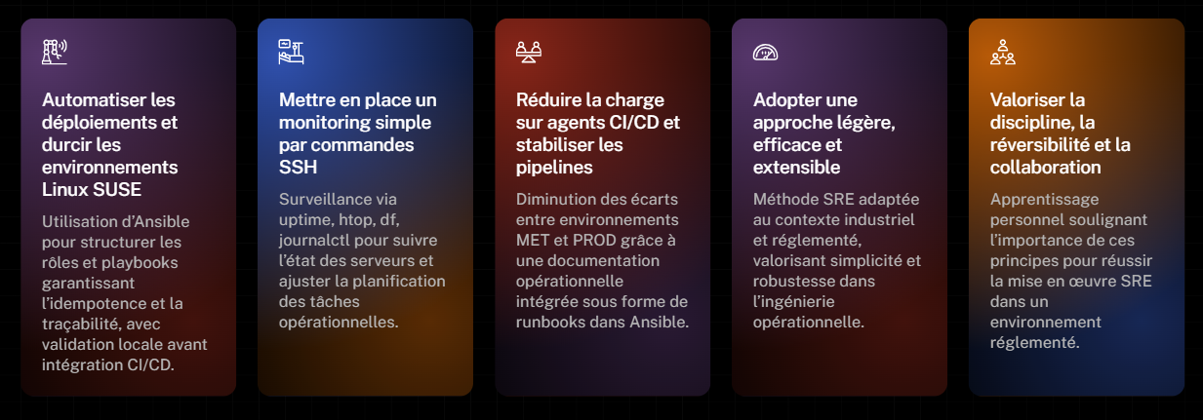
Automatiser les tâches et
Optimiser l’observabilité

Slide 28
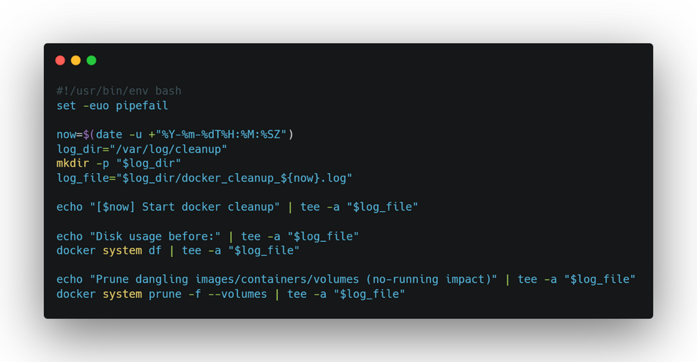
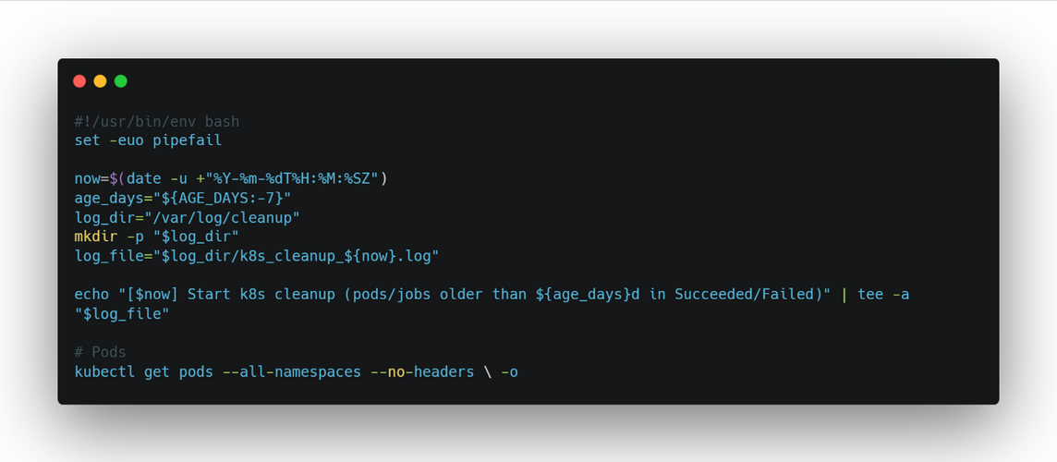
Créations d’agents et de jobs de purifications des espaces mémoires et ressources cpu

Slide 29
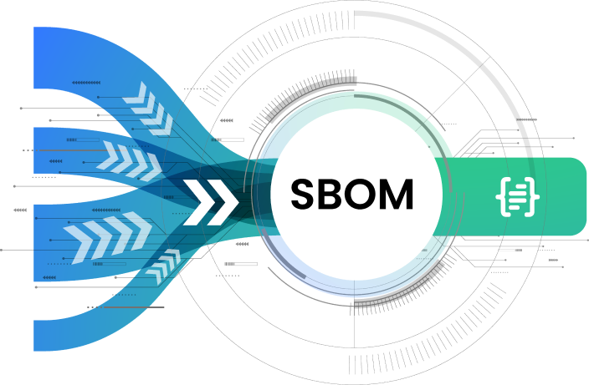


L’aspect sécurité - Une routine transverse aux différentes pistes
La qualité de code et la sécurité applicative sont suivies
Les vulnérabilités du code inspectées et traités notamment sur les images docker et les artéfacts livrés

Slide 30
Résultats obtenus (qualitatifs)
Temps de cycle vers pré‑prod réduit .
Stabilité accrue: relance des tests sans redéploiement.
Traçabilité versions/livrables renforcée (tags → artefacts → notes).
Visibilité consolidée des campagnes E2E et des pipelines.
Capacité disque optimisée via nettoyages automatisés.

Slide 31

Réponse à la problématique
Dans un cloud privé hospitalier soumis à de fortes contraintes réglementaires (traçabilité, sécurité, disponibilité), améliorer la fiabilité et la rapidité des déploiements exige un modèle d’ingénierie reproductible, observable et sécurisé de bout en bout. La réponse consiste à réduire la variabilité humaine, standardiser les pratiques et outiller la chaîne logicielle pour que chaque changement soit vérifiable, auditable et réversible. Ainsi, nous alignons la conformité (exigences qualité/sécurité), la performance opérationnelle (lead time, taux de réussite) et la résilience des services cliniques.
Optimiser et standardiser
Fiabiliser les tests
Automatiser les tâches
Optimiser l’observabilité
Sécuriser l’infrastructure

Slide 32
Limites
01
02
03
Grandeur des équipes et périmètres hétérogènes
La coordination entre plusieurs équipes aux scopes différents crée des dépendances fortes sur des livrables produits ailleurs. Résultat: alignement plus lent sur les priorités, risques d’incohérences d’interface, goulots d’étranglement et délais de mise à disposition.
Maturité outillage/observabilité et alerting perfectible
L’empilement d’outils open source demande une expertise soutenue et l’alerting n’est pas encore suffisamment centré sur des SLO pertinents. Effets: signal/bruit élevé, incidents détectés tardivement, charge cognitive accrue pour les équipes.
Couverture et maintenance des tests E2E encore en progression
La couverture des parcours critiques n’est pas complète et la maintenance des scénarios existants reste coûteuse (flakiness, données de test, environnements). Conséquences: gates qualité moins prédictibles, détection plus tardive des régressions, ralentissement des cycles.

Slide 33
Conclusion et Améliorations
Nous avons posé une base standardisée, observable et sécurisée. Les déploiements sont plus fiables, plus rapides et mieux audités. Prochaine étape: étendre les templates CI/CD à tous les produits, augmenter la couverture E2E et réduire la flakiness. Renforcer l’automatisation des runbooks et des nettoyages. Élever le niveau d’observabilité avec des SLO par service et des alertes actionnables. Continuer le durcissement sécurité (images, secrets, accès) et l’audit continu. Objectif: livrer à l’échelle, avec des indicateurs partagés et une amélioration continue.
En conclusion, cette expérience a été un véritable tremplin pour ma carrière, en consolidant mes compétences techniques et organisationnelles, et en me donnant une vision concrète des enjeux de l’industrialisation DevOps dans un environnement médical exigeant. Elle constitue un socle solide sur lequel je pourrai bâtir mes futures missions, en combinant expertise technique et rigueur professionnelle.

Slide 34



